Slide 1



ПРЕЗЕНТАЦИЯ
К ИНТЕРАКТИВНОМУ ЗАНЯТИЮ для учащихся 1-4 классов
«Мой режим дня» в рамках акции
«Здоровый образ жизни – путь к успеху»
Notes:
Ребята, предлагаю вам стать участниками акции «Здорово быть здоровым». Сегодня вы будете работать в группах. Мы узнаем, для чего нужен режим
дня и как он помогает нам сохранить здоровье. Но сначала давайте обсудим, что такое здоровье.

Slide 2


Обсуждение
ЧТО ТАКОЕ ЗДОРОВЬЕ?
Для чего нужно быть здоровым?
Что означает вести здоровый образ жизни?
Notes:
Ребята, вы все ответили правильно. Кто-то под здоровьем понимает правильное питание, кто-то из вас говорил, что это физическая культура, игры на свежем воздухе, кто-то вспомнил про соблюдение режима дня и личную гигиену.

Slide 3

Здоровье — это состояние полного физического, душевного и социального благополучия, а не только отсутствие болезней.
Notes:
Здоровье — это состояние полного физического, душевного и социального благополучия, а не только отсутствие болезней. Именно такое определение здоровью даёт Всемирная организация здравоохранения.

Slide 4
Обсуждение
Что такое режим?
Notes:
Примерный вариант ответов детей: «Режим — это когда все дела в течение дня выполняются по порядку, по расписанию».
ВЕДУЩИЙ: Да, режим — это установленный порядок чего-либо. Если правильно установить режим дня и придерживаться его, то человек будет здоровым, бодрым, весёлым, много будет успевать. Он будет легко просыпаться, чувствовать себя хорошо, сможет быстро засыпать, у него будет достаточно
времени и для уроков, и для отдыха, и для физической активности, и для любимых занятий.

Slide 5
Обсуждение
Для чего нужно расписание в школе?
Notes:
Это тоже часть режима дня, здесь есть время уроков и есть перемены, есть даже время для прогулок. Где ещё вам важно знать расписание?
В бассейне, на хоре, в музыкальной школе, то есть в кружках и секциях. Тогда вы, имея всю эту информацию, можете планировать каждый свой день и распределять время на дополнительные занятия и отдых.

Slide 6
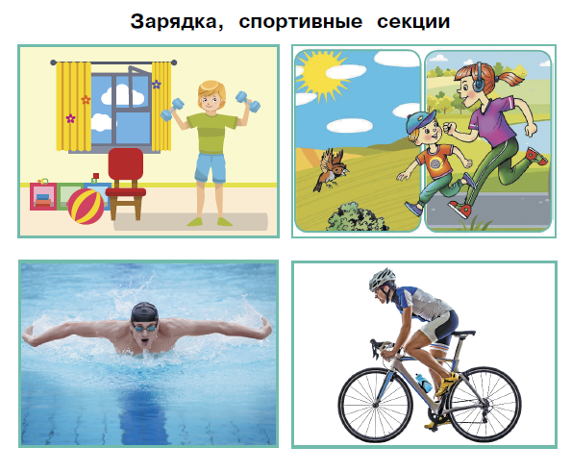
Работа в группах
Как вы думаете, какое отношение имеют эти картинки к режиму дня?
Notes:
Возьмите конверт и рассмотрите картинки, которые даны вашей группе. Какие ответы вам подсказывают эти картинки?
Как вы думаете, какое отношение имеют эти картинки к режиму дня? И как связан режим дня со здоровым образом жизни?

Slide 7
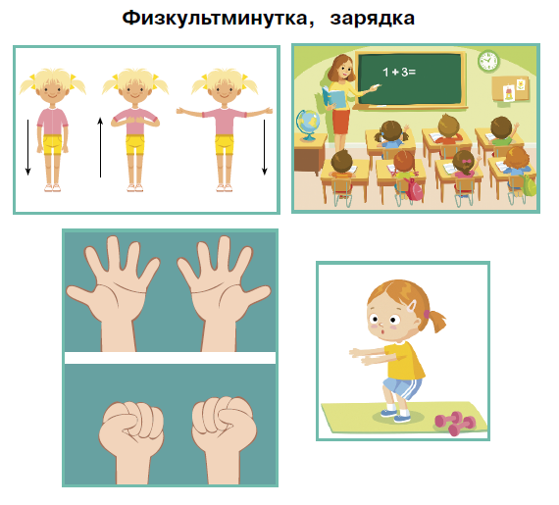
Работа в группах
Как вы думаете, какое отношение имеют эти картинки к режиму дня?
Notes:
Возьмите конверт и рассмотрите картинки, которые даны вашей группе. Какие ответы вам подсказывают эти картинки?
Как вы думаете, какое отношение имеют эти картинки к режиму дня? И как связан режим дня со здоровым образом жизни?

Slide 8
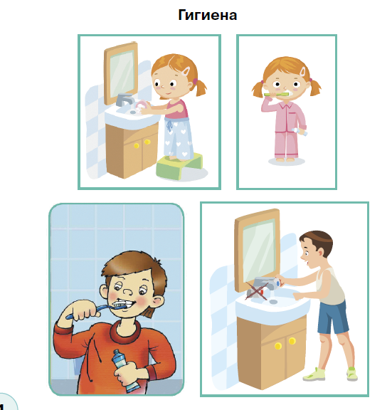
Работа в группах
Как вы думаете, какое отношение имеют эти картинки к режиму дня?
Notes:
Возьмите конверт и рассмотрите картинки, которые даны вашей группе. Какие ответы вам подсказывают эти картинки?
Как вы думаете, какое отношение имеют эти картинки к режиму дня? И как связан режим дня со здоровым образом жизни?

Slide 9
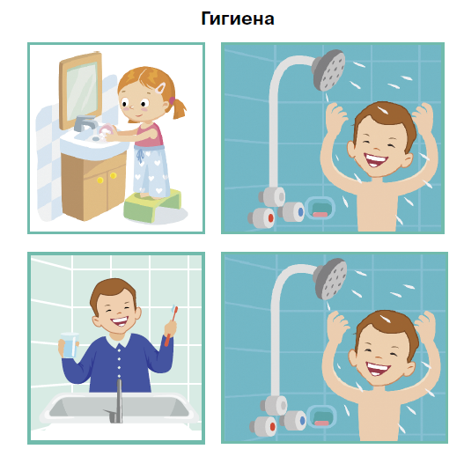
Работа в группах
Как вы думаете, какое отношение имеют эти картинки к режиму дня?
Notes:
Возьмите конверт и рассмотрите картинки, которые даны вашей группе. Какие ответы вам подсказывают эти картинки?
Как вы думаете, какое отношение имеют эти картинки к режиму дня? И как связан режим дня со здоровым образом жизни?

Slide 10

Работа в группах
Как вы думаете, какое отношение имеют эти картинки к режиму дня?
Notes:
Возьмите конверт и рассмотрите картинки, которые даны вашей группе. Какие ответы вам подсказывают эти картинки?
Как вы думаете, какое отношение имеют эти картинки к режиму дня? И как связан режим дня со здоровым образом жизни?

Slide 11
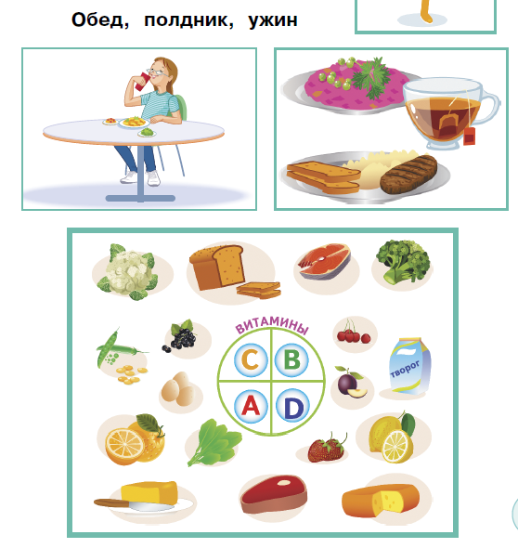
Работа в группах
Как вы думаете, какое отношение имеют эти картинки к режиму дня?
Notes:
Возьмите конверт и рассмотрите картинки, которые даны вашей группе. Какие ответы вам подсказывают эти картинки?
Как вы думаете, какое отношение имеют эти картинки к режиму дня? И как связан режим дня со здоровым образом жизни?

Slide 12
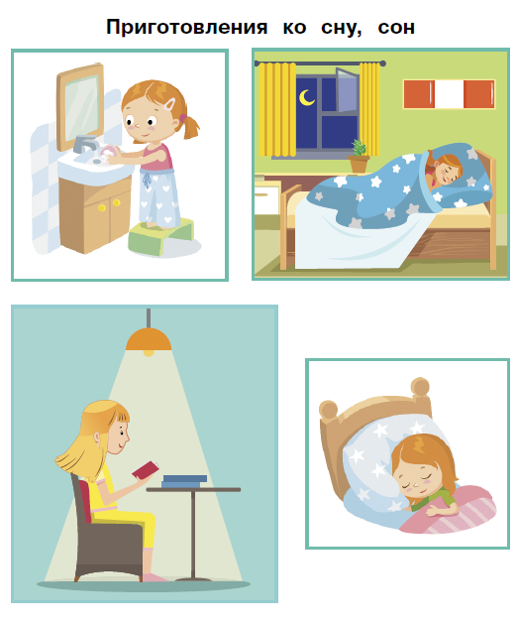
Работа в группах
Как вы думаете, какое отношение имеют эти картинки к режиму дня?
Notes:
Возьмите конверт и рассмотрите картинки, которые даны вашей группе. Какие ответы вам подсказывают эти картинки?
Как вы думаете, какое отношение имеют эти картинки к режиму дня? И как связан режим дня со здоровым образом жизни?

Slide 13
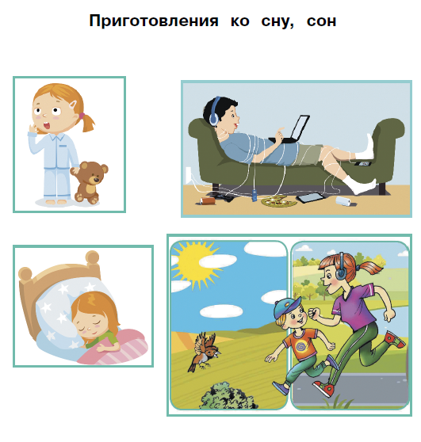
Работа в группах
Как вы думаете, какое отношение имеют эти картинки к режиму дня?
Notes:
Возьмите конверт и рассмотрите картинки, которые даны вашей группе. Какие ответы вам подсказывают эти картинки?
Как вы думаете, какое отношение имеют эти картинки к режиму дня? И как связан режим дня со здоровым образом жизни?
ВЕДУЩИЙ: Как вы думаете, всё каждый день должно быть одинаковым или какие-то дела можно менять местами? Из чего складывается режим дня? С чем это связано?
Ответы детей.
ВЕДУЩИЙ: Приклейте картинки из конверта на лист вашей группы «Режим дня» слева (картинки «Утро», «День», «Вечер», «Ночь»).

Slide 14
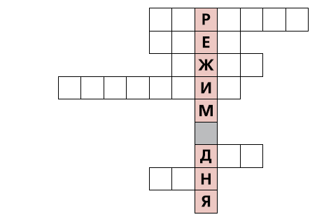
Кроссворд
душ, зарядка, обед, сон, ужин, умывание
Notes:
Впишите подходящие слова в кроссворд.
Обсудите в группе, в какое время суток мы обычно выполняем эти действия. Впишите их в ваш лист «Режим дня».

Slide 15
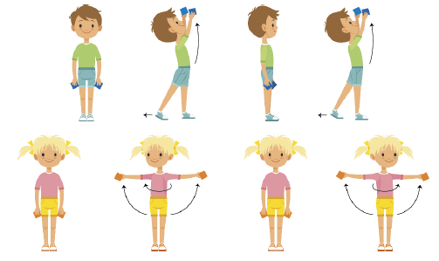
Физкультминутка
Notes:
Теперь предлагаю вам провести зарядку. Рассмотрите, какие упражнения вам предлагаются. Кто готов помочь мне и показать со мной движения? Начинаем.

Slide 16
Обсуждение
Что такое полезное питание?
Notes:
В режиме дня обозначены приёмы пищи — завтрак, обед, ужин. Как вы думаете, почему это важно? А знаете ли вы, что такое полезное питание?

Slide 17
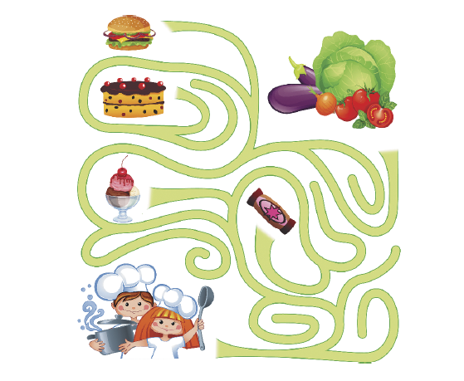
Обсуждение
Помоги ребятам найти дорогу к вкусной и полезной еде.
Notes:
Можете выполнить такое задание.
Итак,
Итак, какие продукты надо ограничить? Какие постараться исключить из рациона питания?
Какие продукты надо ограничить? Какие постараться исключить из рациона питания?

Slide 18
Обсуждение
Каким должен быть сон школьника?
Notes:
Заканчивается день, наступает вечер, пора ложиться спать. Каким должен быть сон школьника, чтобы ребёнок успевал восстановиться и отдохнуть, накопить
силы для обучения, зарядить свою иммунную систему и не пропускать школу из-за болезней?

Slide 19
Обсуждение
Часто школьники ложатся спать поздно. Бывают дни, когда родителям очень сложно разбудить ребёнка утром. Для восстановления сил ребёнку младшего школьного возраста нужно спать 10—11 часов. Сон очень важен для здоровья ребёнка. Выспавшийся ребёнок — бодрый, здоровый и весёлый. Хороший сон влияет и на способности к обучению: способность воспринимать информацию, быть внимательным, запоминать, рассуждать, анализировать. Если ребёнок систематически недосыпает, то днём он постоянно будет сонным и усталым.
Если за день ребёнок сильно устал, не всегда ему удаётся легко заснуть. Школа, домашние задания, кружки и секции — всё вместе это является большой нагрузкой на мозг и нервную систему. Просмотр на ночь телевизора, работа на компьютере и любые игры с использованием электронных гаджетов — это тоже дополнительная нагрузка на мозг и нервную систему. В этом случае у ребёнка возникает переутомление и ему очень сложно расслабиться, чтобы уснуть.
Notes:
Познакомьтесь с материалом этого слайда (ведущий зачитывает текст).

Slide 20
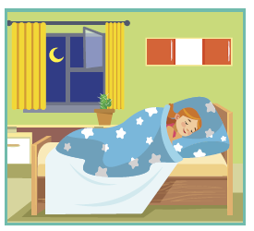
Обсуждение
Что нужно обязательно сделать перед сном?
Notes:
Что нужно обязательно сделать перед сном? Кто и как вас укладывает спать? Я предлагаю вам обсудить это в группах.
Ведущий по ходу задаёт наводящие вопросы. Возможные ответы детей: перед сном нужно почистить зубы, проветрить комнату… Затем рассказывают о семейных ритуалах: кому-то на ночь читают книгу, кто-то читает самостоятельно, кого-то мама гладит по голове, кто-то с родителями проговаривает, что сегодня было интересного за день, за что себя можно похвалить и т. п.
Для чего нужно такое завершение дня?
Возможные ответы детей: чтобы расслабиться, успокоиться, настроиться на спокойные сны. Можно здесь поговорить о том, какие книги они любят слушать/читать на ночь. Или какую музыку они слушают. Затем ведущий включает спокойную музыку.

Slide 21

Игра
Уложим игрушку спать
Notes:
Давайте уложим игрушку спать. Какие слова вы скажете ей на ночь? Почему?
Возможные ответы детей: доброй ночи, спокойной ночи, приятных снов, сладких снов.
Какие вы знаете колыбельные? Спойте ей колыбельную.
Дети укладывают игрушку спать.

Slide 22
Подведение итогов
Всё, что сегодня вы рассматривали, имеет отношение к режиму дня? Какое? А к здоровому образу жизни?
Notes:
Ребята, всё, что сегодня вы рассматривали, имеет отношение к режиму дня? Какое? А к здоровому образу жизни?
Ответы детей.
Вы замечательно работали. Многое уже знаете из своего личного опыта. Я надеюсь, что для вас не составит труда продолжить изучать эту тему.

Slide 23
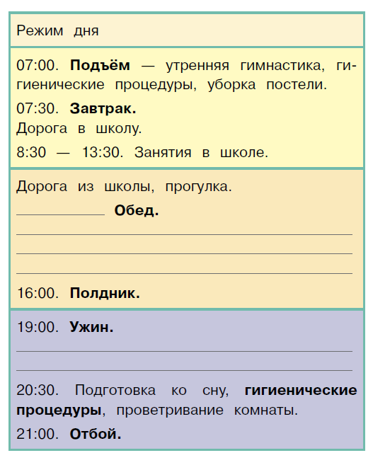
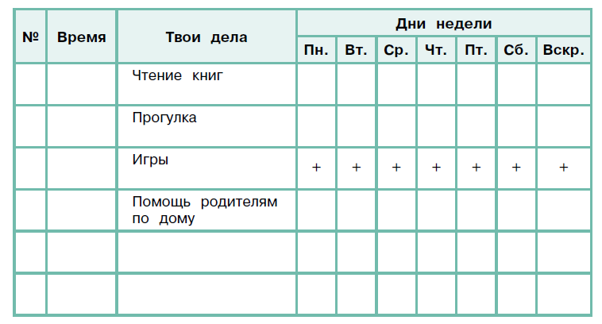
Домашнее задание
Режим дня
Notes:
Предлагаю вам дома самостоятельно или родителями составить свой режим дня. Рассмотрите две таблицы. Первая — это шаблон для режима дня, а во второй вы можете написать перечень ваших дел.
Запишите, какие действия вы выполняете после школы, сколько это занимает времени. Остаётся ли у вас свободное время? Как вы его распределите?
Если хотите, используйте для оформления своего режима дня картинки, с которыми мы сегодня работали. Можно дорисовать ещё рисунки — пиктограммы к своим делам.

Slide 24

Желаю всем доброго здоровья!
И помните, жить
здорОвым — здОрово!
Notes:
Наше занятие окончено. Но знакомство со здоровым образом жизни только начинается, и я желаю вам быть здоровыми и жить здорово!

